Slide 1
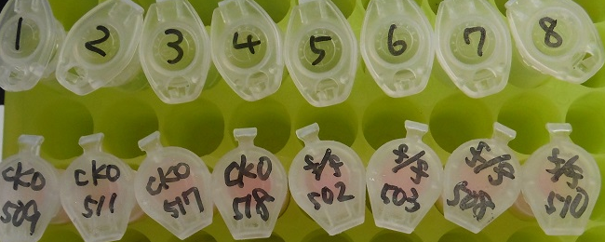
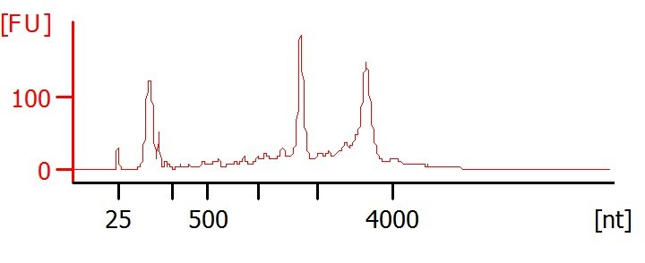
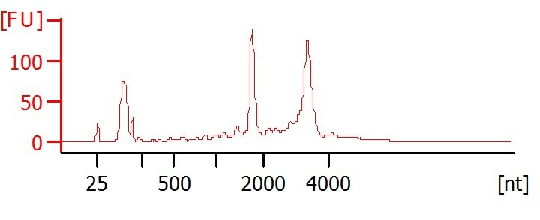
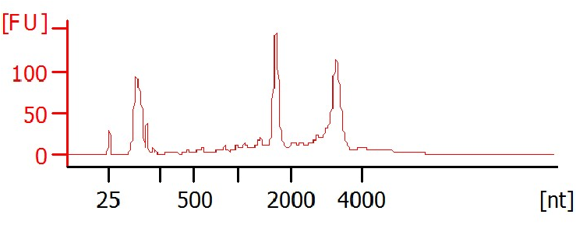
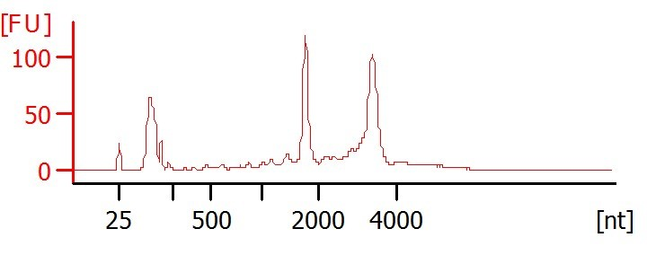
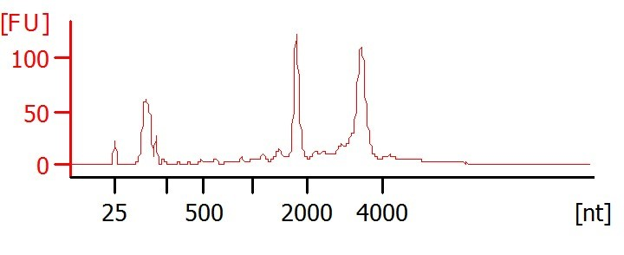
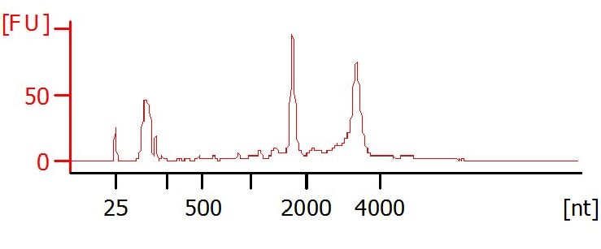
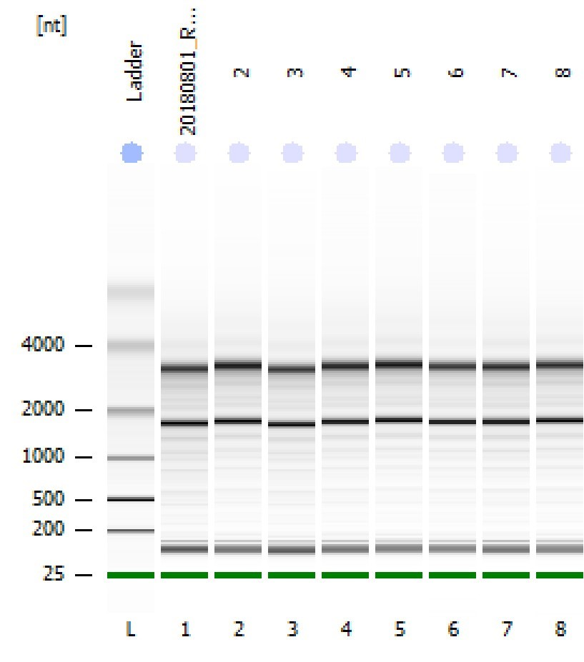
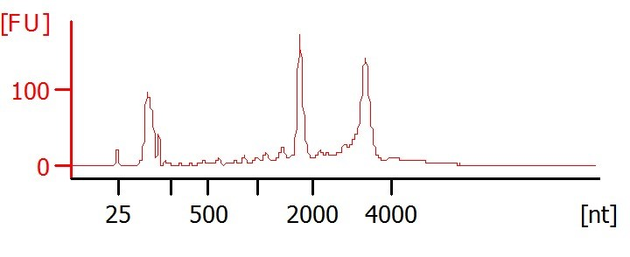

2018 TAE_011 RNA seq解析
20180801
_RNA_
1
2
3
RIN: 7.70
RIN: 8.60
RIN:8
4
5
6
RIN: 8.40
RIN: 8.60
RIN: 8.50
7
8
RIN: 8.30
RIN: 8.30
Agilent Bioanalyzerでフラグメントを確認。500ngのトータルRNAをrRNA-deplethionでRNAseqライブラリ作成
Bioanalyzer 結果の一例

